Slide 1
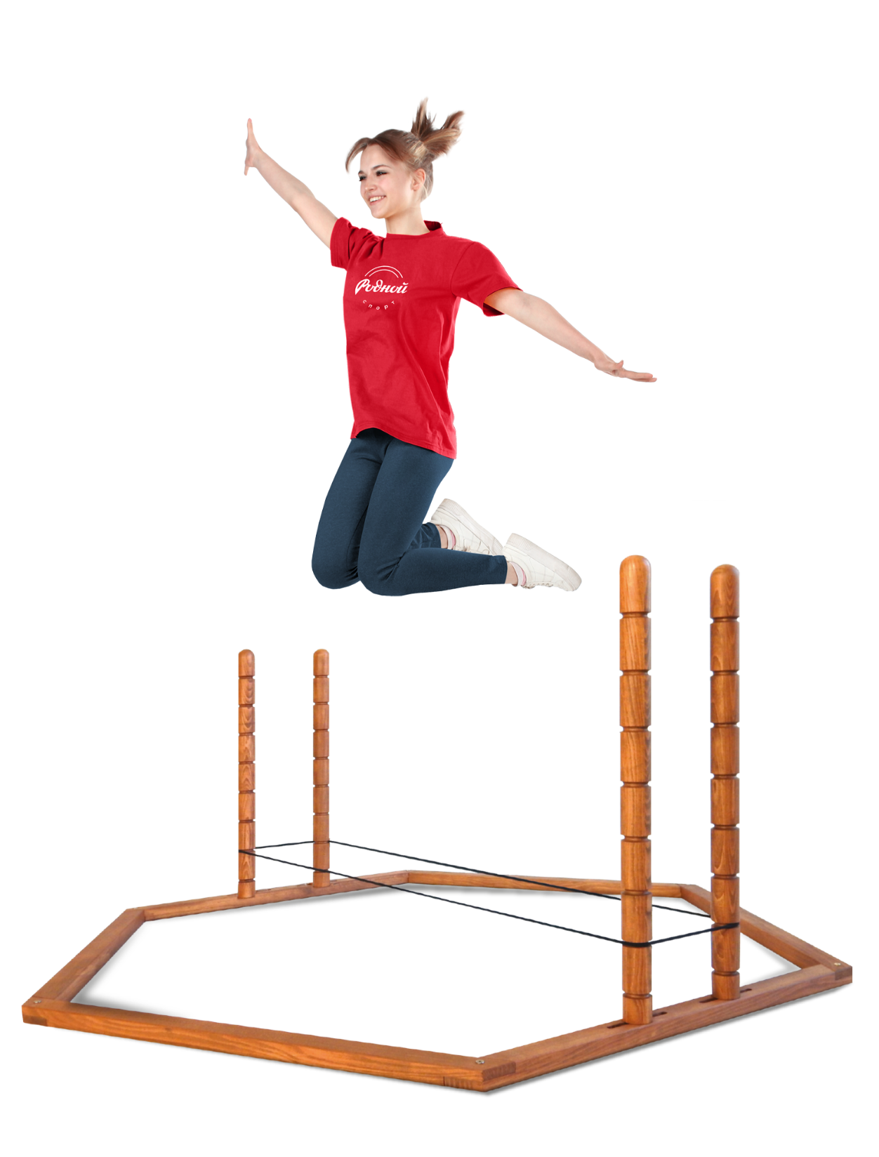
ТЕОРИЯ И МЕТОДИКА ОБУЧЕНИЯ СПОРТИВНЫМ ПРЫЖКАМ ЧЕРЕЗ РЕЗИНКУ

Slide 2
ЧТО ТАКОЕ
«РОДНОЙ СПОРТ»?
Многие из нас помнят увлекательную игру в резиночку. В нее играли в каждом дворе и устраивали турниры.
СЕГОДНЯ ИГРА СТАЛА СПОРТИВНОЙ!
С правилами, спортивными дисциплинами и соревнованиями
Спортивные прыжки через резинку – это лично-командная спортивная игра, включающая в себя комплекс прыжковых упражнений на резинке различного уровня сложности.
МИССИЯ ПРОЕКТА
1.
ПОВЫШЕНИЕ УРОВНЯ ФИЗИЧЕСКОГО И ПСИХИЧЕСКОГО ЗДОРОВЬЯ ДЕТЕЙ
2.
УКРЕПЛЕНИЕ ЭМОЦИОНАЛЬНОЙ СВЯЗИ ПОКОЛЕНИЙ
ФОРМИРОВАНИЕ ПАТРИОТИЧЕСКИХ СМЫСЛОВ ЧЕРЕЗ РАЗВИТИЕ ПОТЕНЦИАЛА СПОРТИВНЫХ ПРЫЖКОВ ЧЕРЕЗ РЕЗИНКУ
3.

Slide 3
О ПРОЕКТЕ
Обладатель Гран-при «Ты в игре»
Абсолютный победитель Всероссийского конкурса спортивных проектов «Ты в игре». Представлен на Международной выставке-форуме «Россия» на ВДНХ.
Победитель президентских грантов
Проект «Территория здорового спорта» поддержан ФПГ.
Педагогический конкурс
Всероссийский конкурс «Использование прыжков через резинку
в физкультурно-оздоровительной работе» вошел в перечень Минпросвещения РФ.
«Вызов первых»
Прыжки через резинку являются обязательной дисциплиной Всероссийского проекта «Вызов Первых».
«Сильные идеи для нового времени»
Проект вошел в ТОП-1000 Форума «Сильные идеи для нового времени».

Slide 4
РЕСУРСЫ ПРОЕКТА
Обучение. Методика. Оборудование. Мастер-классы.
Учебные курсы, семинары-практикумы
Методическое пособие, программы ДООП
Оцифрованная видеотека упражнений
Апробированная практика организации занятий в образовательных учреждениях
В проекте по апробации приняли участие 20 организаций из 12 регионов.

Slide 5
ПОЛЬЗА ИГРЫ
УКРЕПЛЯЕТ
ТЕЛО
АЭРОБИКА
ДЛЯ МОЗГА
МОЛЕКУЛЫ
РАДОСТИ
Внедрение сенсомоторных нагрузок в виде занятий прыжками через резинку в образовательные программы позволяет обеспечить всестороннее развитие детей и совершенствовать их школьно-значимые функции.
*Исследование показало значительное улучшение (~80%) по шести психофизическим показателям.

Slide 6
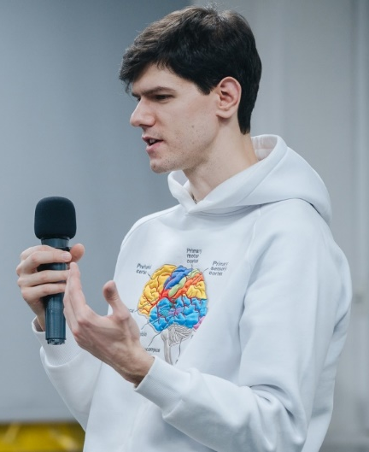
Андрей Фабер,
Нейроученый, нейробиолог, руководитель лаборатории нейробиологических основ когнитивного развития НИУ ВШЭ
Аэробная нагрузка прыжков через резинку дает базовый эффект для обслуживания мозга. Сложные координационные упражнения прокачивают моторную кору и планирование движений. В детском возрасте это очень важно, особенно, если есть какие-то проблемы, нужна какая-то реабилитация. Чем чаще активируются нейронные связи, отвечающие за моторику движений, тем они становятся крепче, более эффективны синупсы между нейронами.
СОЦИАЛЬНЫЙ
УСПЕХ
Анна Быкова,
Кандидат псх. н., доцент РАНХиГС, автор научных работ по теме образования
Прыжки через резинку учат мозг думать по-другому, более эффективно и гармонично. Они стимулируют работу крупной моторики, способствуют развитию координации и ориентации в пространстве. За счет интеграции связей между полушариями делают более успешными приобретение навыков чтения, письма, усвоения новой информации.

Slide 7
МЕТОДИЧЕСКОЕ ОБЕСПЕЧЕНИЕ
Учебно-тренировочный процесс осуществляется в рамках образовательной и физкультурно-спортивной деятельности и направлен на физическое воспитание и физическое развитие обучающихся, совершенствование их спортивного мастерства посредством проведения показательных выступлений, открытых уроков и систематического участия в спортивных мероприятиях.
Организуется на основании методических рекомендаций, описанных в Методическом пособии по проведению занятий «спортивные прыжки через резинку», дополнительной общеобразовательной программы «Спортивные прыжки через резинку», а также с учетом Правил соревнований по спортивным прыжкам через резинку.

Slide 8
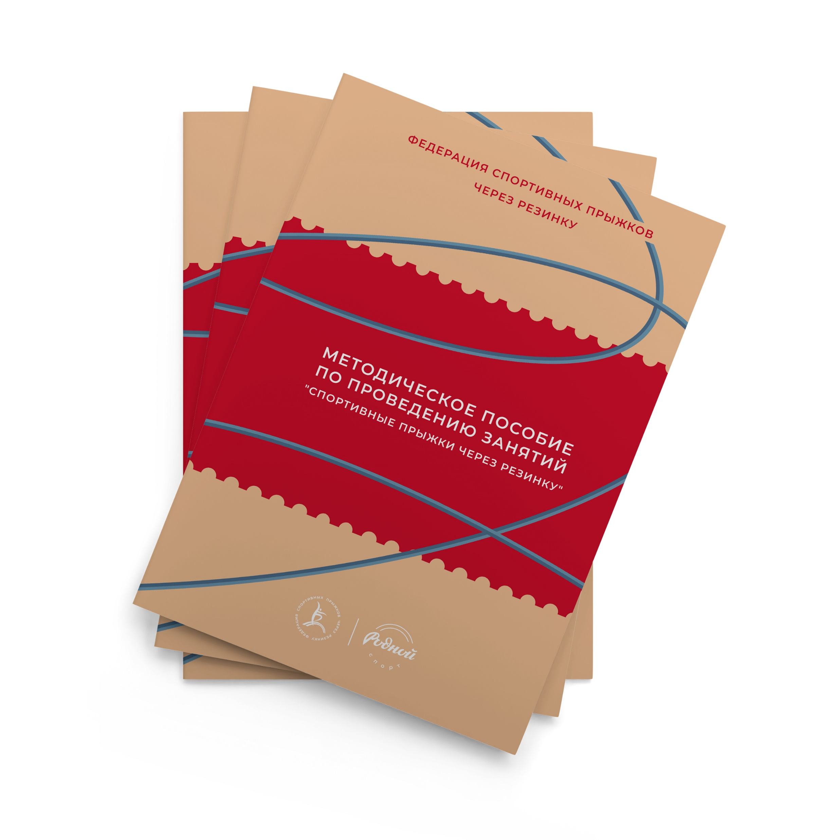
Методическое пособие
В нем собрана вся практическая и теоретическая база.
Предназначено для использования в физкультурно-спортивной деятельности дошкольных, общеобразовательных, спортивных организаций.
Содержит схемы, описание и классификацию более 70 упражнений и комбинаций, примерный план занятий, рекомендации по организации учебно-тренировочного процесса, содержание спортивно-оздоровительной деятельности, планируемые результаты изучения программы.
Является единственным базовым методическим пособием по спортивным прыжкам через резинку для специалистов физкультуры и спорта. Задепонировано в Национальном реестре интеллектуальной собственности.

Slide 9
Рабочая программа
Дополнительные общеобразовательные программы физкультурно-спортивной направленности.
Программы реализуются в рамках спортивно-оздоровительного этапа. В них впервые представлена современная методика обучения прыжкам через резинку в качестве физической активности и инновационного метода двигательной нейрокоррекции детей.
Соответствие ФГОС и ФОП.
Для использования образовательными учреждениями в качестве рабочего документа.

